Slide 1




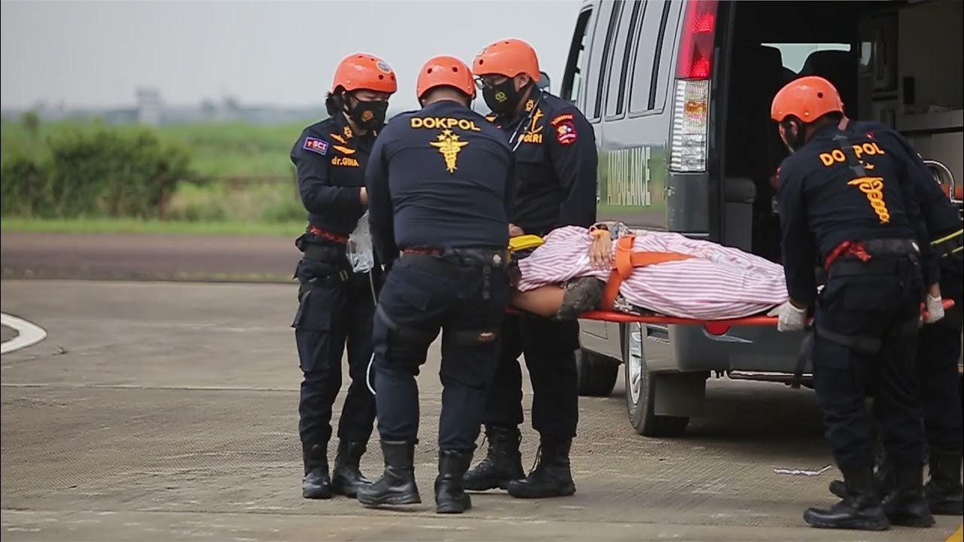

LAPORAN INPLEMENTASI PROYEK PERUBAHAN
STRATEGI INTEGRASI DVI (Disastere Victim Identification) PADA PENANGANAN BENCANA DI SUMATERA BARAT
PKN II TA 2024 PUSDIKMIN
TUGAS INDIVIDU
KERANGKA BERFIKIR MANAJEMEN PERUBAHAN
dr. EKA PURNAMA SARI,M.H
20240707012367
POLDA SUMATERA BARAT

Slide 2
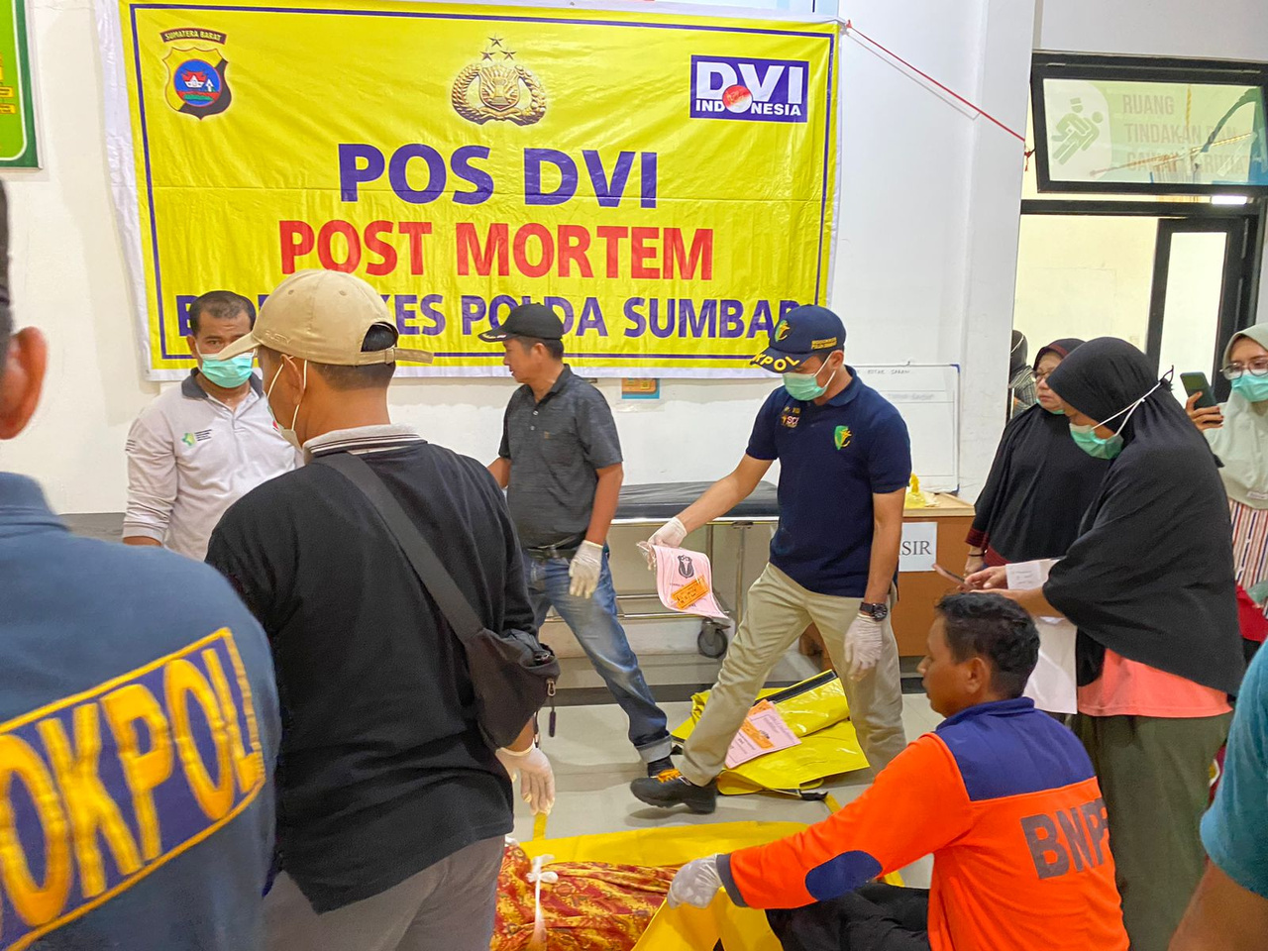


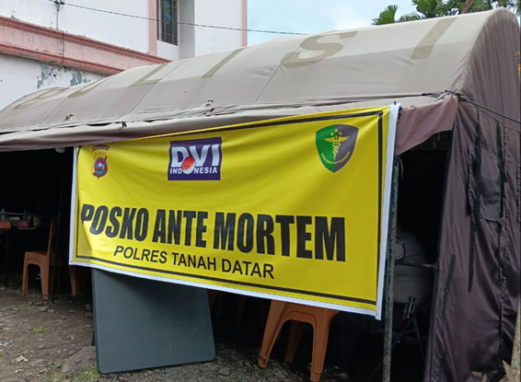
DESKRIPSI PROPER
Identifikasi lambat, kurangnya kolaborasi lintas sektor, dan rendahnya kemampuan SDM
Sinergitas stakeholder internal dan ekternal
Maraknya kasus bencana di Sumbar
(geografis ring of fire)
Strategi Integrasi DVI
Produk berupa :
Sosialisasi dan simulasi DVI
Buku Saku DVI
Nota Kesepakatan Kerjasama
Manfaat :
  Sosialisa dan Simulasi DVI bermanfaat untuk meningkatkan kemampuan dan kualitas personil dalam penanganan bencana dan dapat juga memperkuat sinerji antar instansi dan meningkatkan kapasitas personil dalam menghadapi tantangan di lapangan
  Buku Saku DVI bermanfaat untuk membantu mengatasi masalah keterbatasan sumber informasi
  Lembaga terkait (Stake Holder) dapat bekerja sama dengan adanya Nota Kesepakatan Kerjasama

Slide 3




Tujuan Jangka Pendek
Mensinergikan dengan stakeholder guna meningkatkan kemampuan SDM dengan melakukan Sosialisasi dan Simulasi DVI, Pembuatan Buku Saku DVI, dan Pembuatan Nota Kesepakatan Kerjasama.
Tujuan Jangka Menengah
  Teridentifikasinya permasalahan dengan sosialisasi dan simulasi DVI
  Buku Saku DVI meningkatkan kemampuan SDM dalam pemahaman tentang DVI
  Penyelesaian masalah dapat diselesaikan dengan terlaksananya sosialisasi DVI
  Nota Kesepakatan Kerjasama dapat Mengintegrasi komunikasi antar lintas Stakeholder Eksternal dan Internal
TUJUAN
PROPER
Tujuan Jangka Panjang
  Proses identifikasi jenazah dapat dilaksanakan dengan cepat
  Terwujudnya hubungan yang bersinergi antara Stake Holder Internal dan Eksternal
  Terlaksananya penanganan identifikasi sesuai dengan simulasi dan sosialisasi DVI yang telah dilakukan

Slide 4

IIMPLEMENTASI PROYEK PERUBAHAN
OUTPUT
Teridentifikasinya permasalahan dengan sosialisasi dan simulasi DVI
OUTCOME
Buku Saku DVI dapat meningkatkan kemampuan SDM dalam pemahaman tentang DVI
Penyelesaian masalah dapat teratasi dengan pelaksanaan sosialisasi DVI
Perjanjian Nota Kesepakatan Kerjasama dapat mengintegritas komunikasi antar stakeholder ekternal dan stakeholder internal
Proses identifikasi jenazah dapat dilaksanakan dengan cepat
Terwujudnya hubungan yang bersinergi antara stake holder internal dan eksternal
Terlaksananya penanganan identifikasi sesuai dengan sosialisasi dan simulasi yang telah dilakukan

Slide 5
MASUKAN NARASUMBER PADA SEMINAR RPP
Telah dilakukan Perbaikan RPP
Berdasarkan Masukan dari Narasumber
Penggantian judul Proper dari “Strategi Perubahan DVI (Disastere Victim Identification) pada Penanganan Bencana (SPIN) di Sumatra Barat untuk Mempercepat Proses Identifikasi Korban" menjadi “Strategi Integrasi DVI (Disastere Victim Identification) pada Penanganan Bencana di Sumatra Barat
Produk proyek perubahan dari sosialisasi SOP DVI dan buku saku, menjadi sosialisasi dan simulasi DVI, pembuatan dan launching buku saku DVI serta penandatanganan nota kesepakatan kerjasama
Penambahan Stakeholder pada Peta Stakeholder dibagian Laten dan Promotor

Slide 6
ANALISIS GAP
KONDISI SAAT INI
Ketiadaaan Standar dan Pedoman DVI yang terintegrasi diseluruh instansi terkait
Penangan DVI yang lambat da tidak terstruktur
SOLUSI INOVATIF
Pengembangan platfrom digital terpadu untuk DVI yang optimal
Peningkatan pelatihan dan sertifikasi untuk petugas DVI serta kerjasama antar Lembaga terkait
Pemantapan protokol DVI yang terstandarisasi secara keseluruhan bahkan antar lembaga
Kerugian Potensial dalm identifikasi korban yang kurang akurat
Meningkatkan resiko kesalahan dan konflik keluarga
DAMPAK NEGATIF
Sistem komunikasi dan Koordinasi yang lemah antar tim DVI berbagai lembaga
Ketidak seragaman dalam prosedur dan tata kerja DVI lapangan

Slide 7
MILESTONE PROYEK PERUBAHAN JANGKA PENDEK
1.
PEMBENTUKAN TIM EFEKTIF (MINGGU KE 4 SEP 2024)
2.
MELAKSANAKAN KOORDINASI ANTAR STAKEHOLDER (MINGGU KE 1-2 OKT)
Mengkomunikasikan dan mengkoordinasikan dengan stakeholder terkait dengan proyek perubahan
3.
MENGKOORDINASIKAN LANGKAH LANJUTAN DENGAN TIM EFEKTIF (MINGGU KE 3-4 OKT 2024)
Melaksanakan Kegiatan Sosialisasi dan Simulai DVI
4.
MELAKUKAN SOSIALISI DAN FOCUS GRUP DISCUSSION (MINGGU 1-2 NOV 2024)
Melakukan perencanaan terkait buku saku DVI dan perumusan nota perjanjian kerjasama dalam mitigasi bencana
5.
LAUNCHING BUKU SAKU DVI DALAM MITIGASI BENCANA (MINGGU KE 3-4 NOV 2024)
Sosialisasi kepada stakeholder internal dan eksternal tentang buku saku DVI
Konsultasi dengan mentor
Rapat tim efektif
Pembentukan tim efektif
Perumusan buku saku DVI dan perumusan nota perjanjian kerjasama dalam mitigasi bencana
Launching Buku Saku DVI
Penandatanganan nota kesepakatan kerjasama
Mengkomunikasikan dan meminta dukungan pada pimpinan dalam rangka pembuatan dan penerbitan buku saku DVI dan perumusan nota perjanjian kerjasama dalam mitigasi bencana

Slide 8
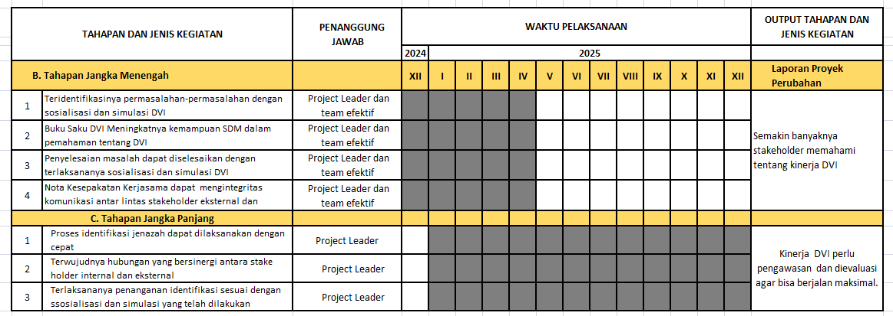
MILESTONE PROPER JANGKA MENENGAH DAN JANGKA PANJANG

Slide 9
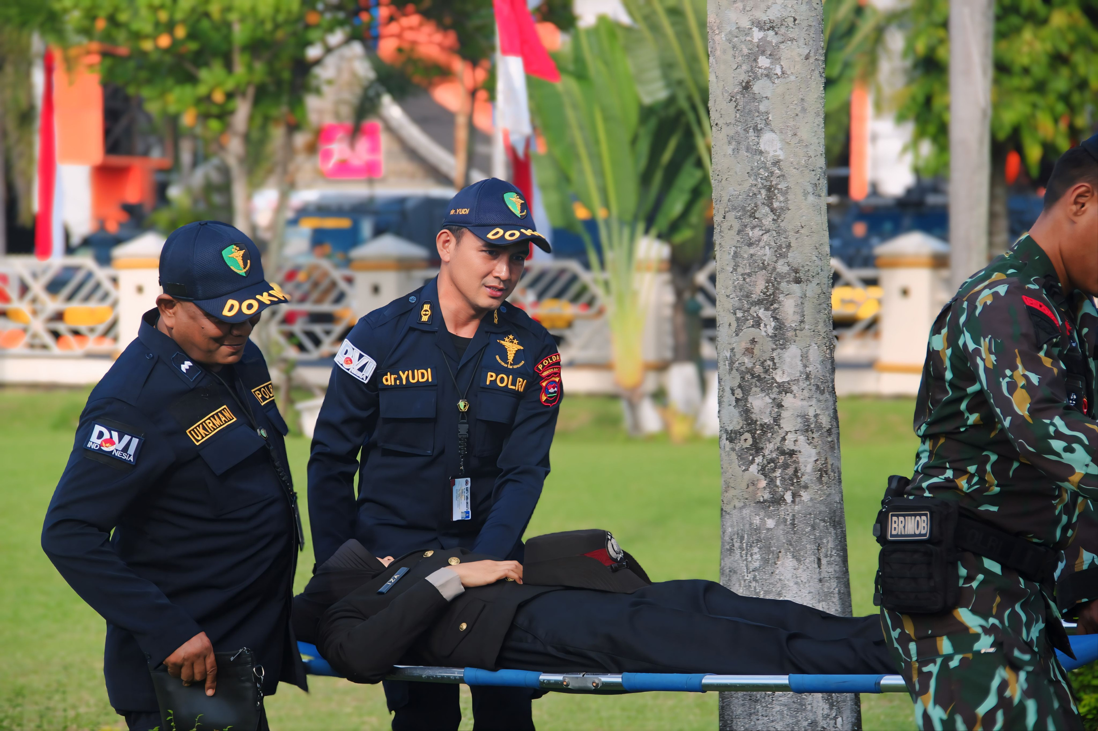


COMMUNICATION STRATEGY
Kabiddokkes
Mentor, Coach,
Tim Efektif
Melaporkan Implemenrtasi serta meminta saran, masukan terkait dengan implementasi sosialisasi dan simulasi DVI,pembuatan Buku Saku DVI, dan Penandatanganan Nota Kesepakatan Kerjasama
  Kepada Mentor dan Coach Berkonsultasi dan melaporkan kemajuan serta tantangaN dalam sosialisasi dan simulasi DVI
  Kepada Tim Efektif, membagi tugas kegiatan jangka pendek serta melakukan koordinasi berkala setiap minggu
Mentor, Coach,
Tim Efektif
Kabiddokkes
Stakeholder Eksternal
Project Leader
Melakukan koordinasi , tentang implementasi sosialisasi dan simulasi DVI,pembuatan Buku Saku DVI, dan Penandatanganan Nota Kesepakatan Kerjasama
Stakeholder Eksternal
DOKPOL
DOKPOL
  Berkoordinasi dalam rangka sosialisasi dan simulasi DVI
  Berkonsultasi dan koordinasi terkait tentang pembuatan Buku Saku DVI
  Berkoordinasi dalam Penandatangan Nota Kesepakatan Kerjasama
Stakeholder Internal
Stakeholder Internal
Melakukan sosialisasi dan simulasi DVI,pembuatan Buku Saku DVI, dan Penandatanganan Nota Kesepakatan Kerjasama

Slide 10


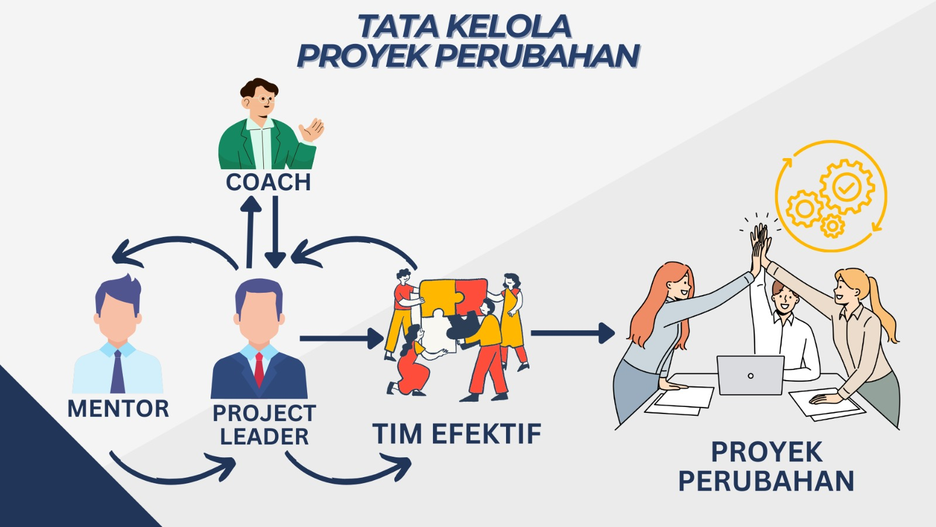



IMPLEMENTASI STRATEGI MARKETING
4P1C
PRODUCT
Sosialisasi dan simulasi DVI
Buku Saku DVI
Penandatanganan Nota kesepakatan Kerjasama
TATA KELOLA PPROYEK
PLACE
Membuat pusat informasi DVI di setiap kabupaten/kota di Sumatera Barat yang menyediakan informasi dan layanan terkait DVI.
PROMOTION
Iklan, Media Sosial, Public Relations, Pemasaran Konten,
Email Marketing, dan Pesan Promosi
PRICE
Penetapan Harga, Strategi Insentif/Disentif,
Dan Disentif
COSTUMER
Sasaran SDM di RS Bhayang dan Stakeholder

Slide 11
PENGARUH BESAR
PROMOTER
LATEN
Kapolda
Karo ops
Dir Reskrim UM
Kabiddokkes
Kabid TIK
Kabidkum
Kabid Humas
Ditsamapta
Sat Brimop
Polda ssssumbar
Gubernur
Kapolres Jajaran
Dinkes Provinsi
BPBD
MUI
E. HIMPSI
DISHUB
PDFMI
DINKES
DINSOS
J. DAMKAR
K. PMI
L. Jasa Raharja
M. PDGI
K. Ro SDM Polda Sumbar
PEMETAAN
STAKEHOLDER
KEPENTINGAN RENDAH
KEPENTINGAN TINGGI
APATHETIC
DEFENDERS
A. Polsek jajaran
B. RSUD
C. PUSKESMAS
A. SUBBIDDOKPOL
B. Staf Biddokkes
C. Urkes sejajaran
PENGARUH KECIL

Slide 12

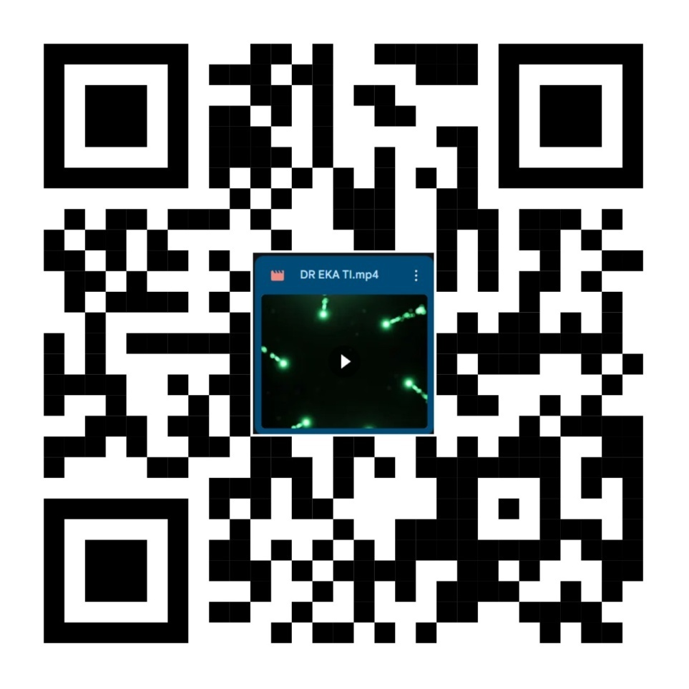
VIDEO PROYEK PERUBAHAN
LINK VIDEO :
https://drive.google.com/drive/folders/17YbCNkpiAdth02SS6NKxbPl1xJWiMneb

Slide 13
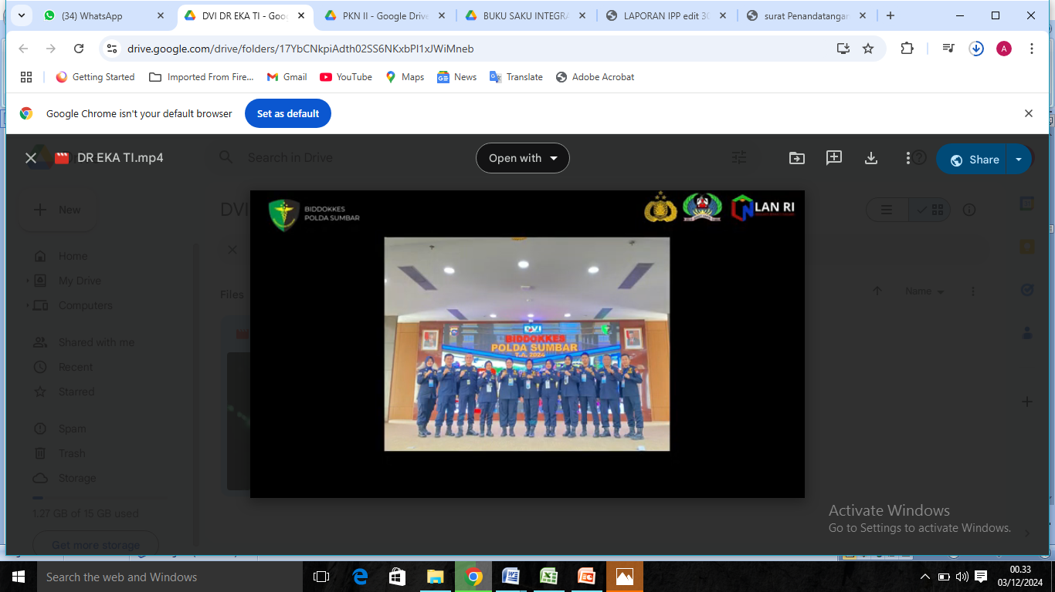
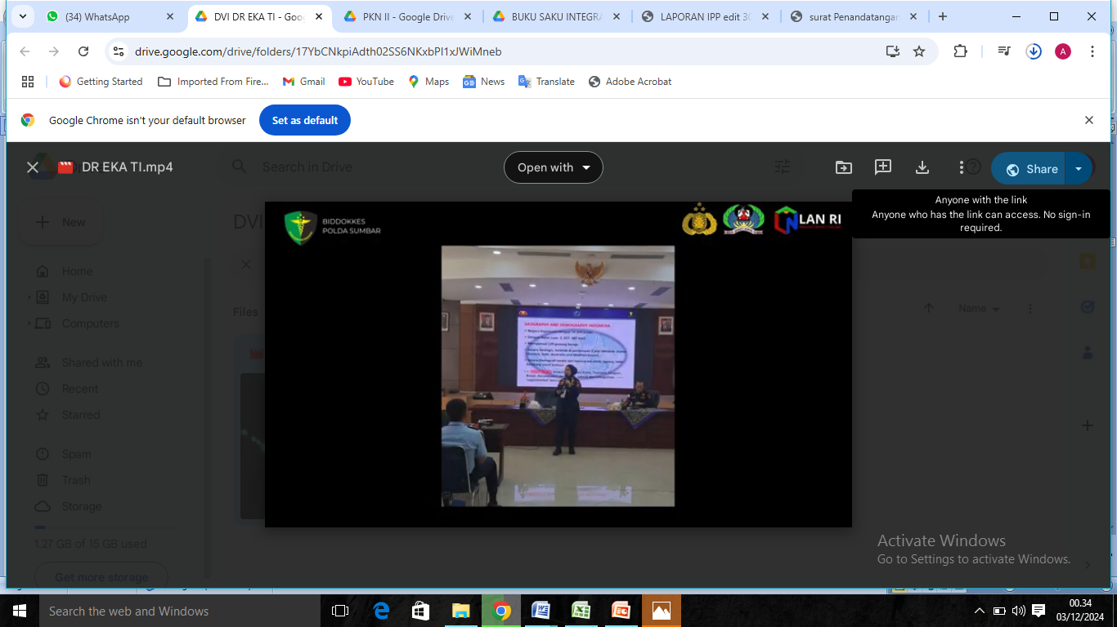
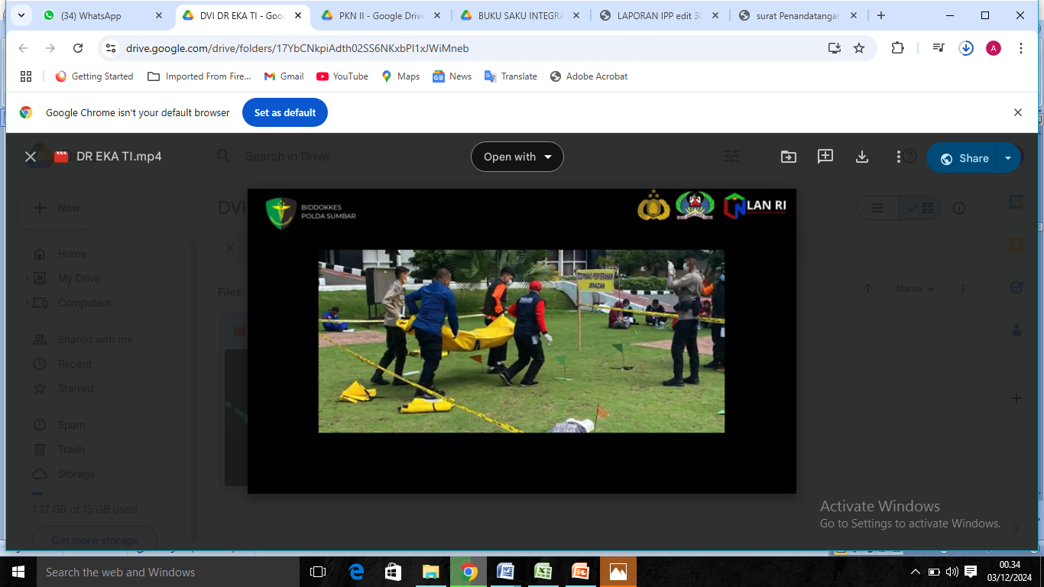
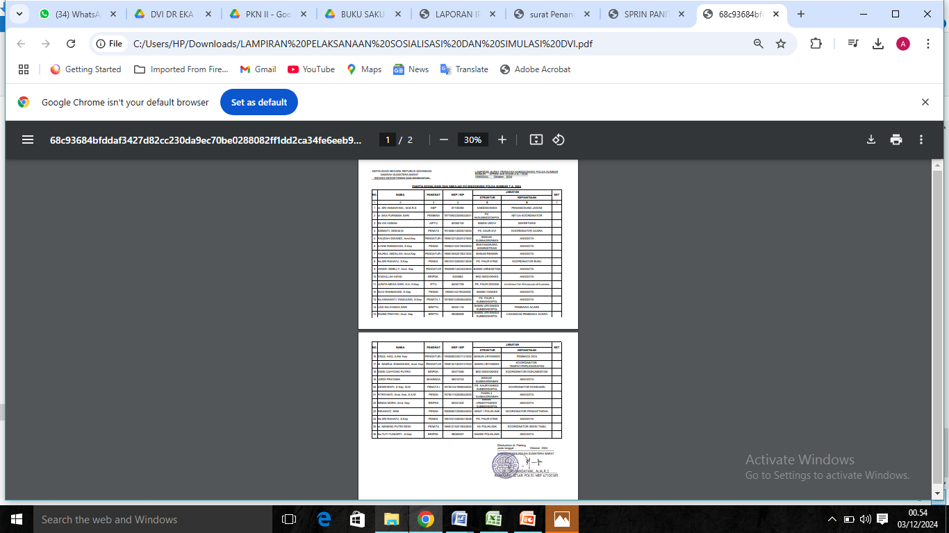
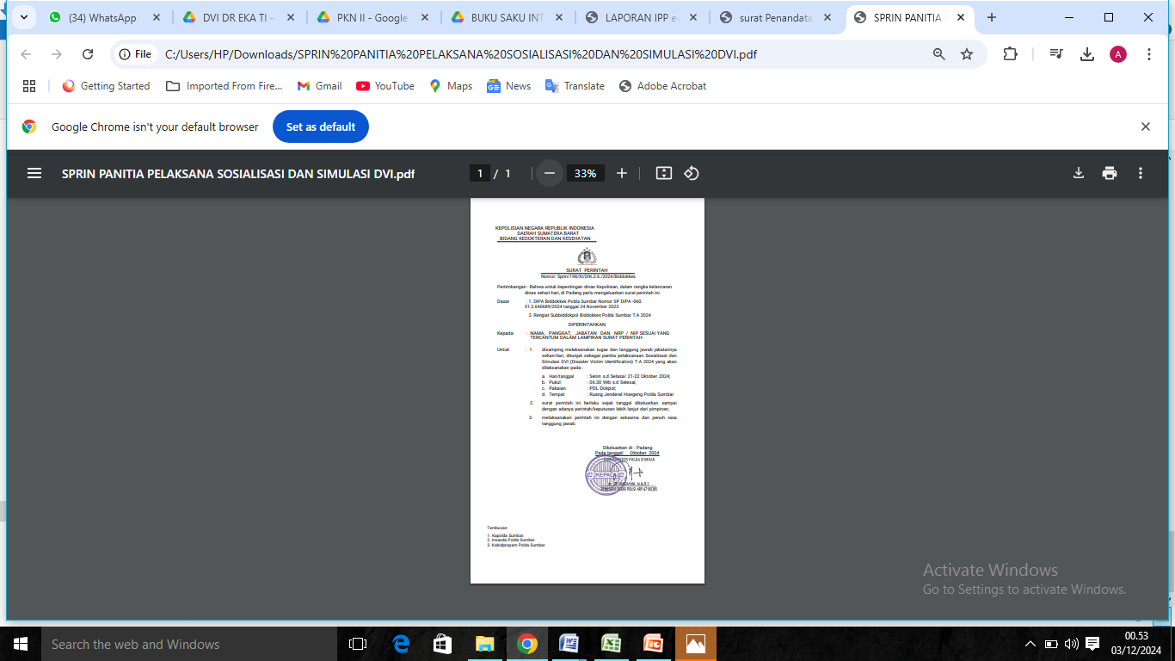
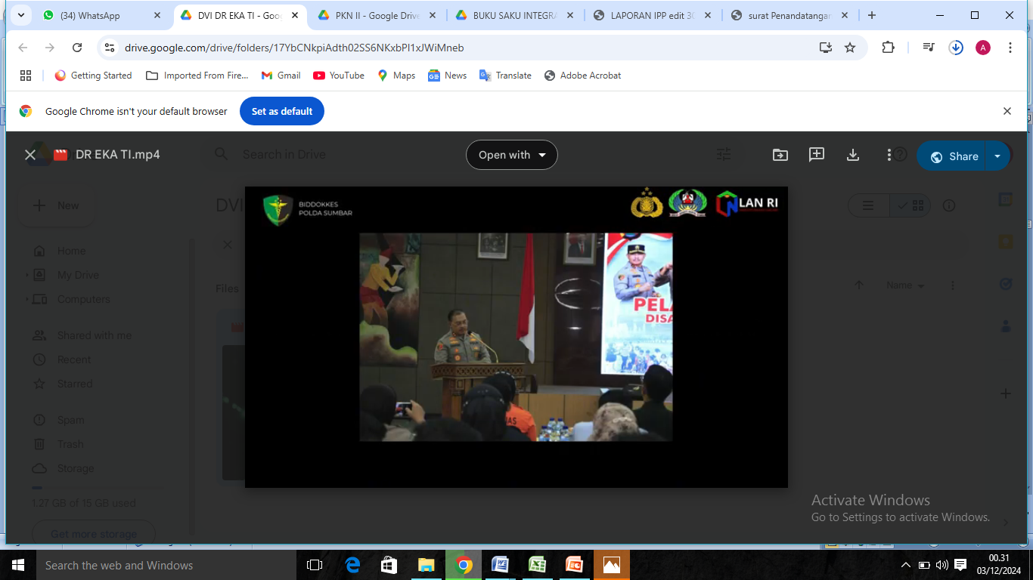
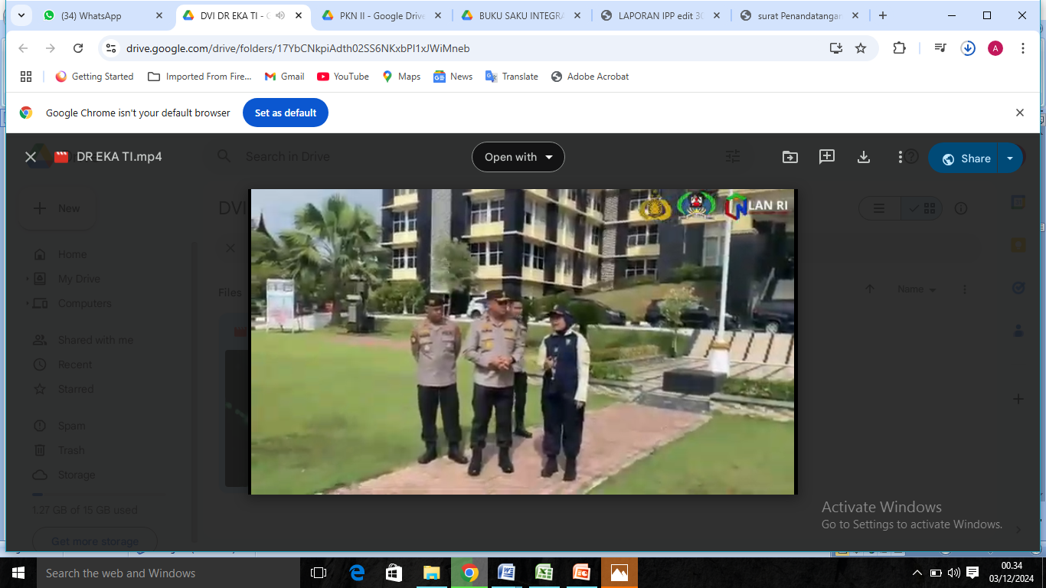
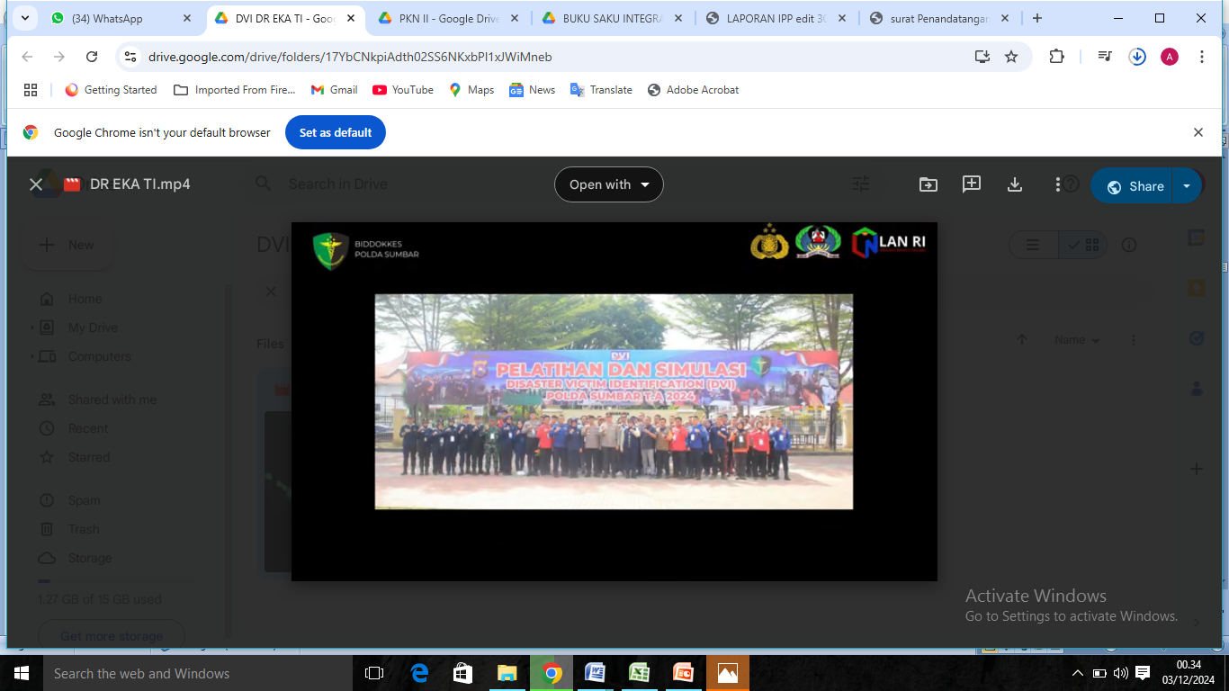
DOKUMENTASI DAN DOKUMEN PENDUKUNG KEGIATAN SOSIALISASI DAN SIMULASI DVI

Slide 14
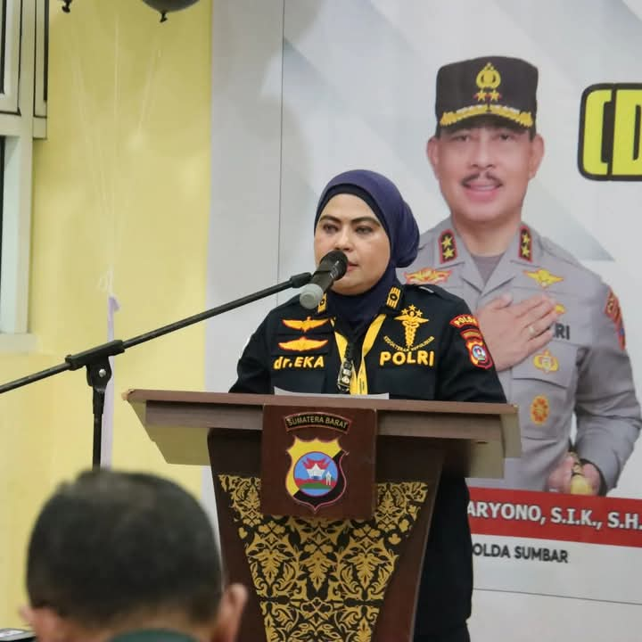
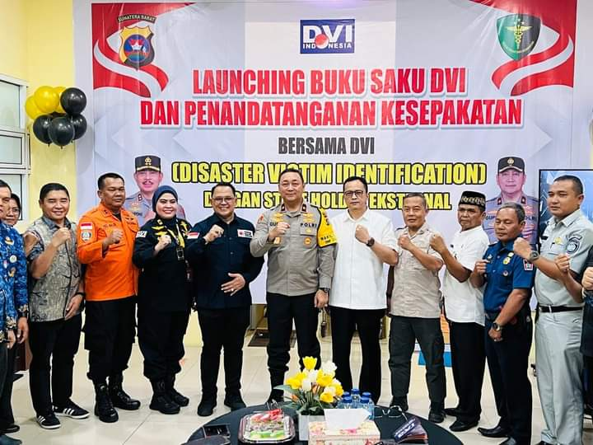
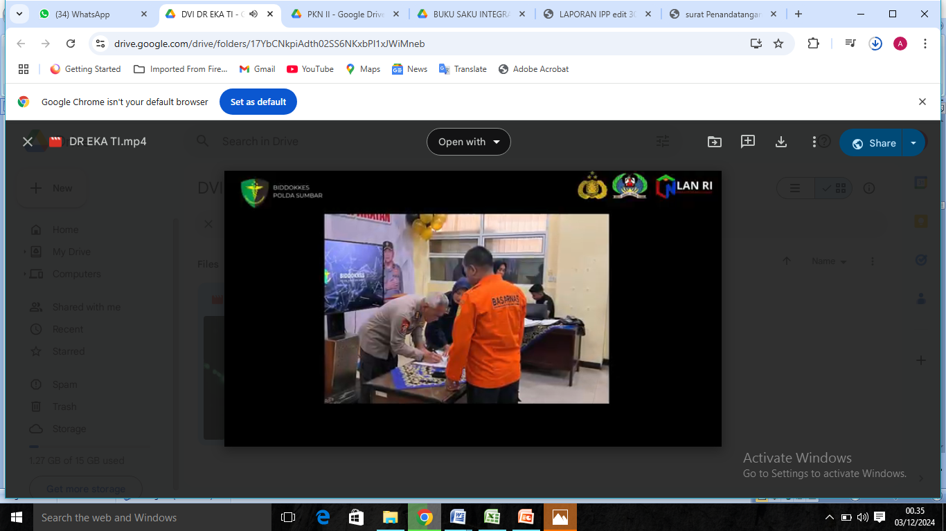
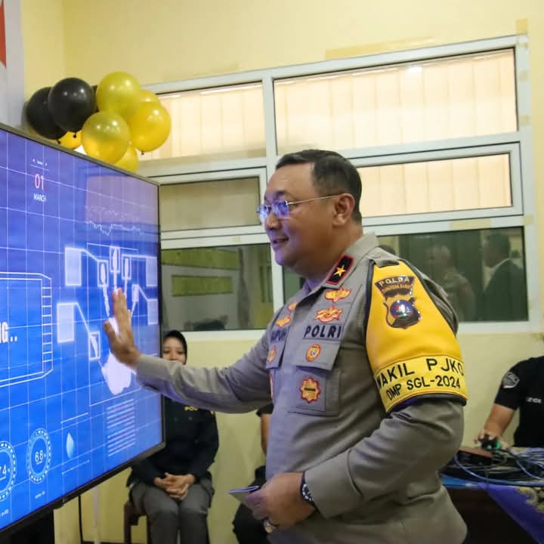
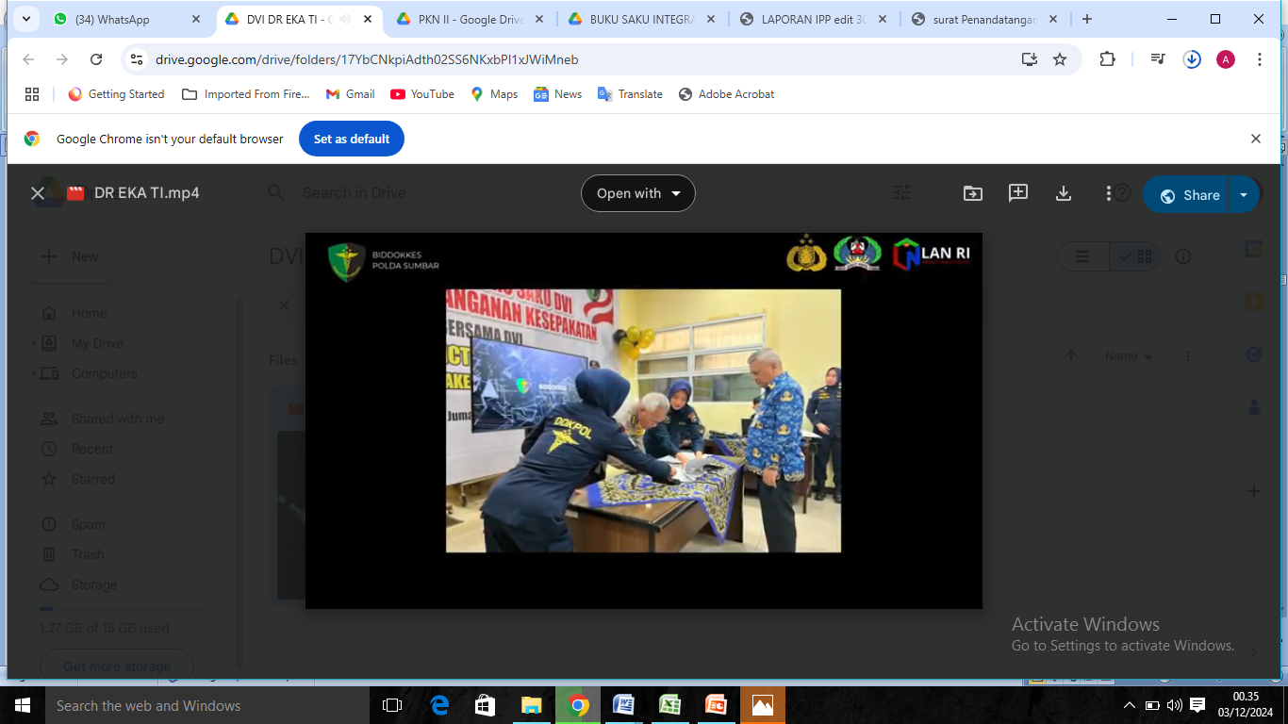
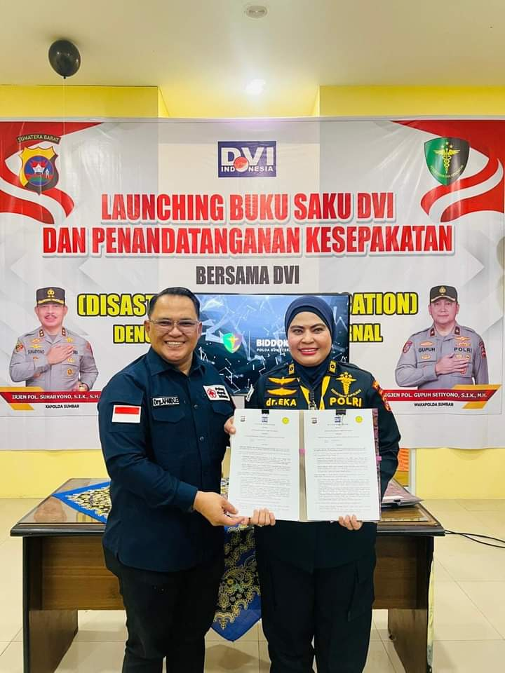
DOKUMENTASI ACARA LAUNCHING BUKU SAKU DVI DAN PENANDATANGANAN NOTA KESEPAKATAN KERJASAMA

Slide 15
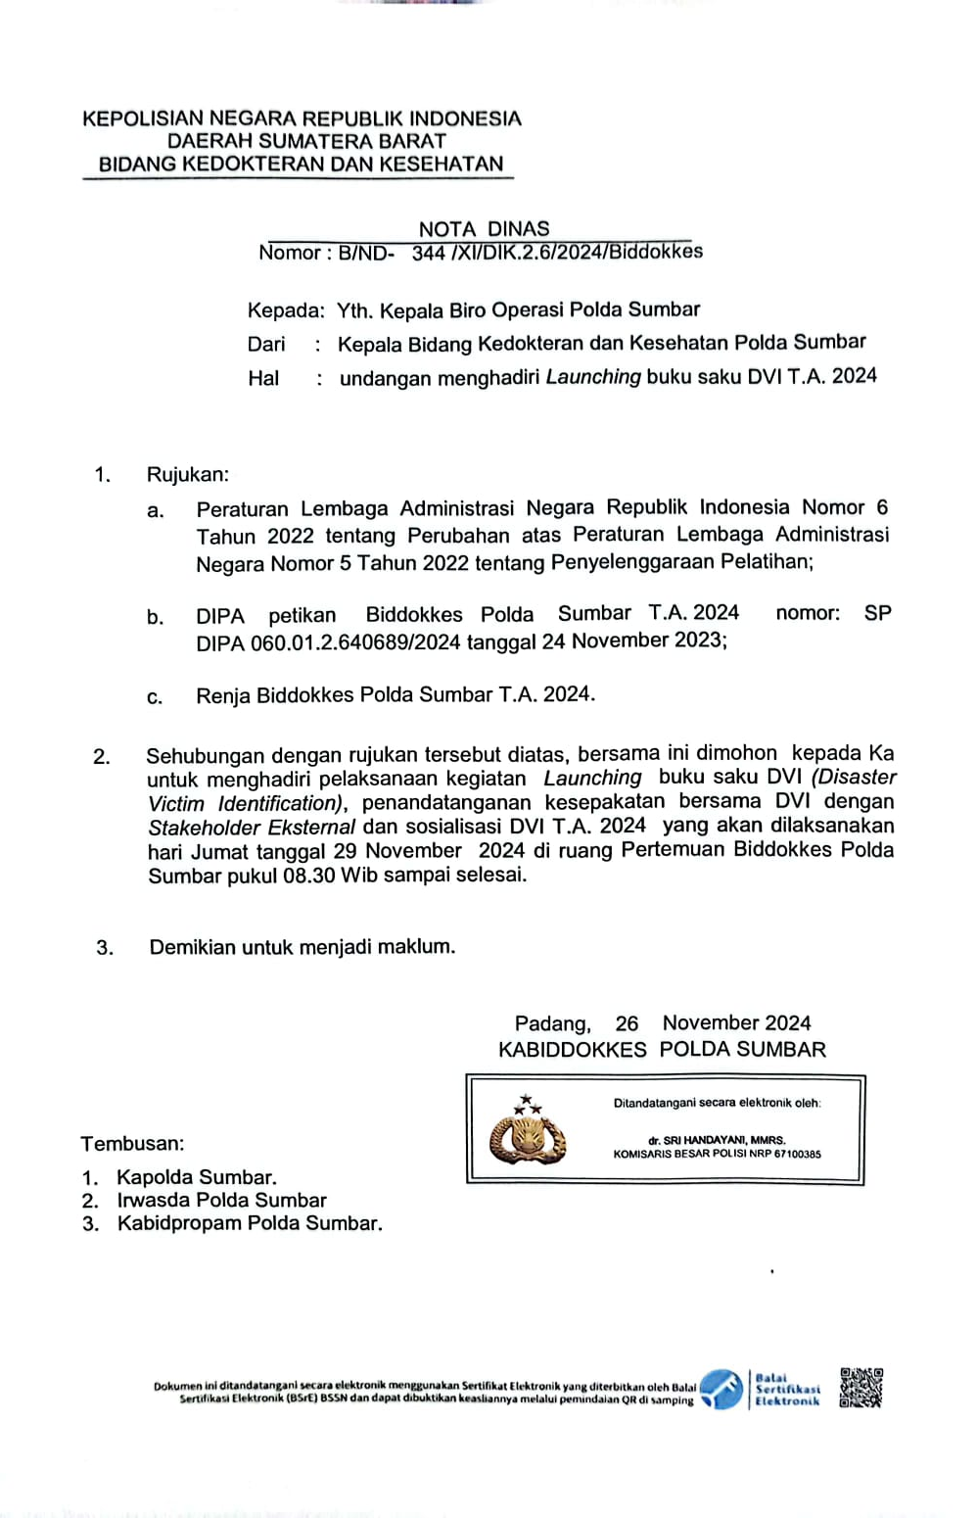
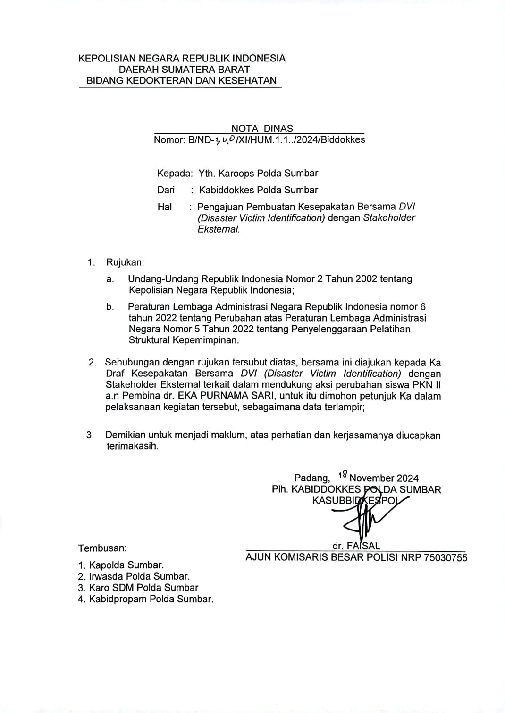
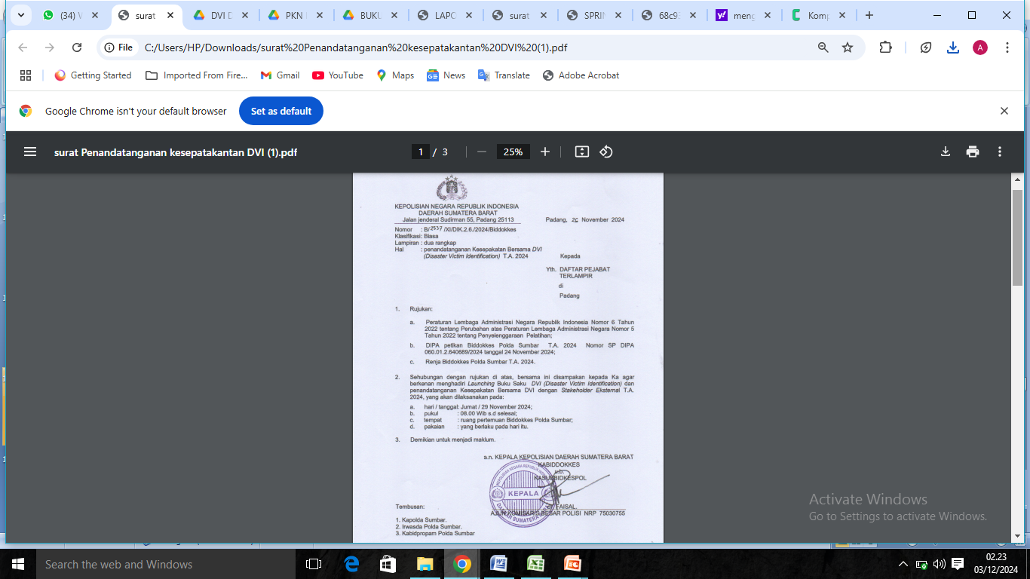
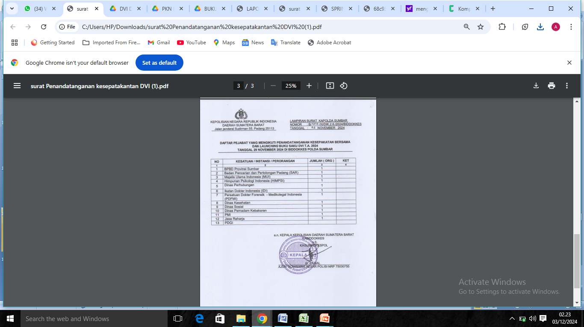
DOKUMEN PENDUKUNG ACARA LAUCHING BUKU SAKU DVI DAN PENANDATANGANAN NOTA KESEPAKATAN KERJASAMA

Slide 16
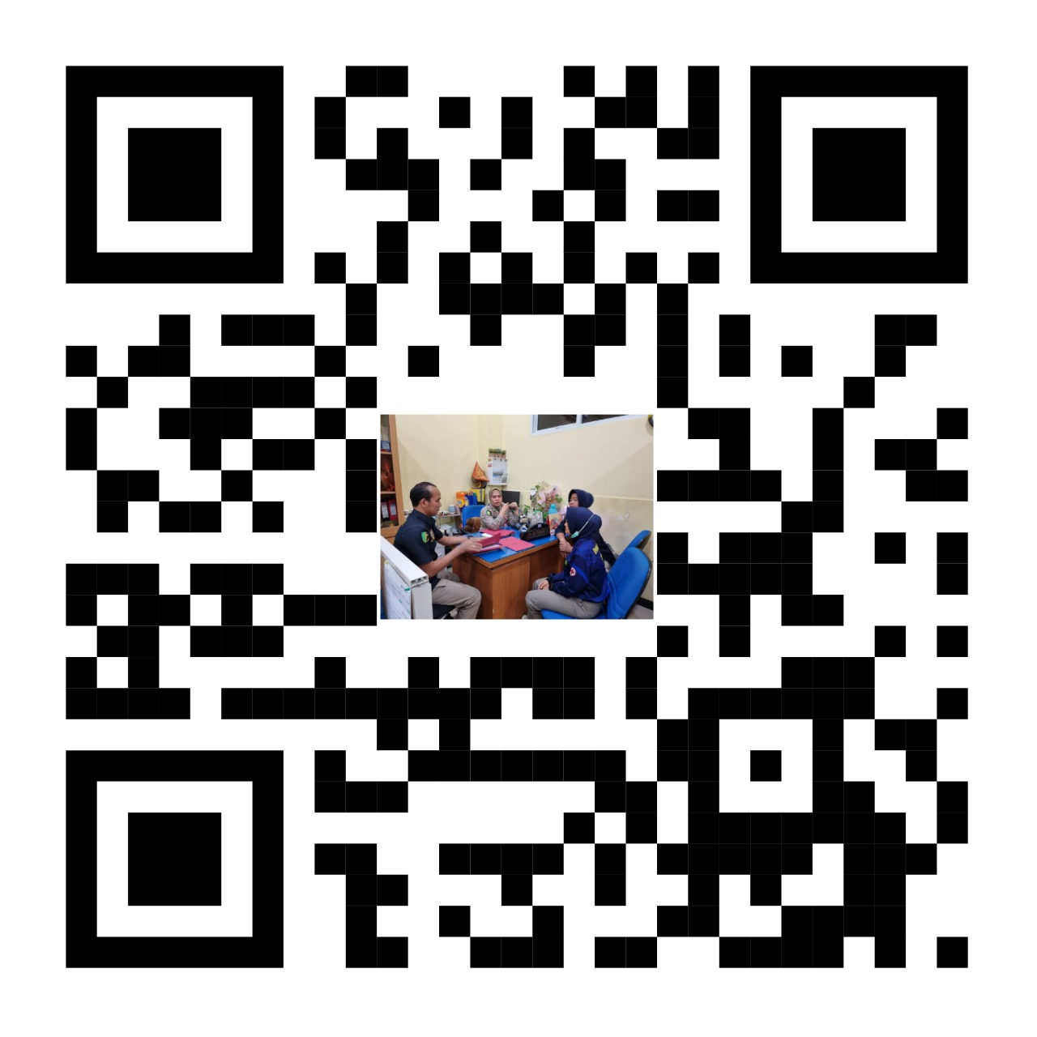
LINK RAPAT DENGAN TIM EFEKTIF SERTA KOORDINASI DENGAN STAKEHOLDER INTERNAL DAN STAKEHOLDER EKSTERNAL

Slide 17
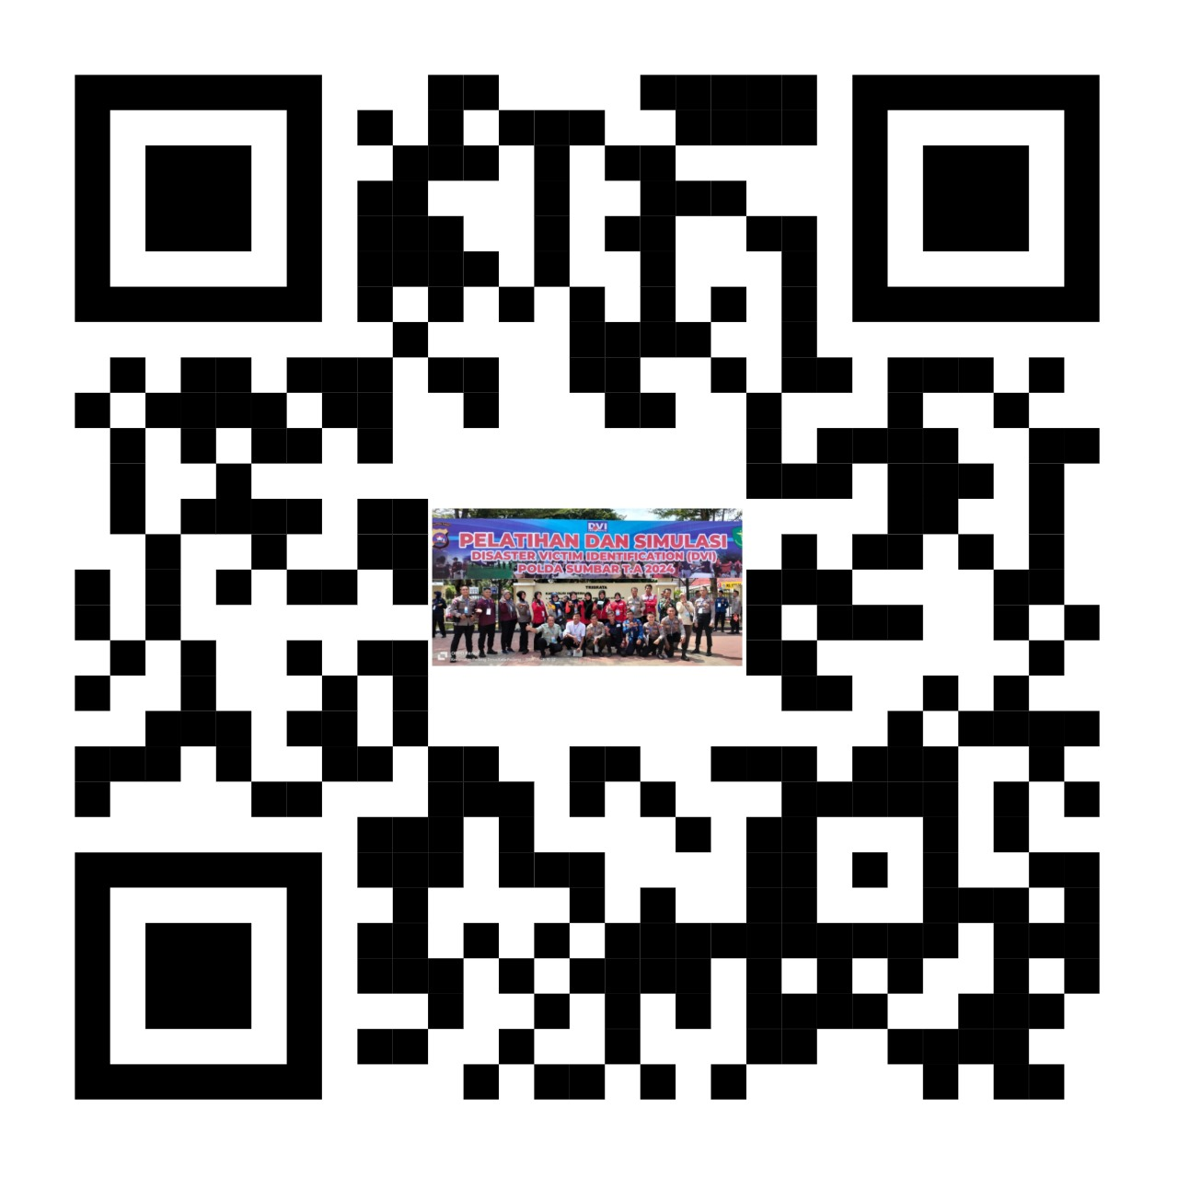
LINK KEGIATAN SOSIALISASI DAN SIMULASI DVI

Slide 18
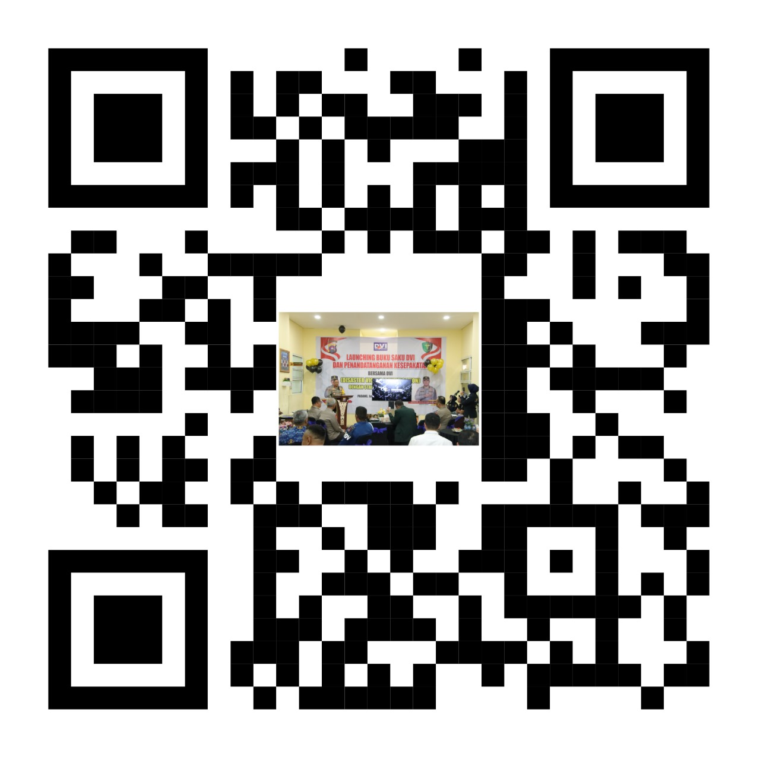
LINK ACARA LAUNCHING BUKU SAKU DVI DAN PENANDATANGANAN NOTA KESEPAKATAN KERJASAMA

Slide 19
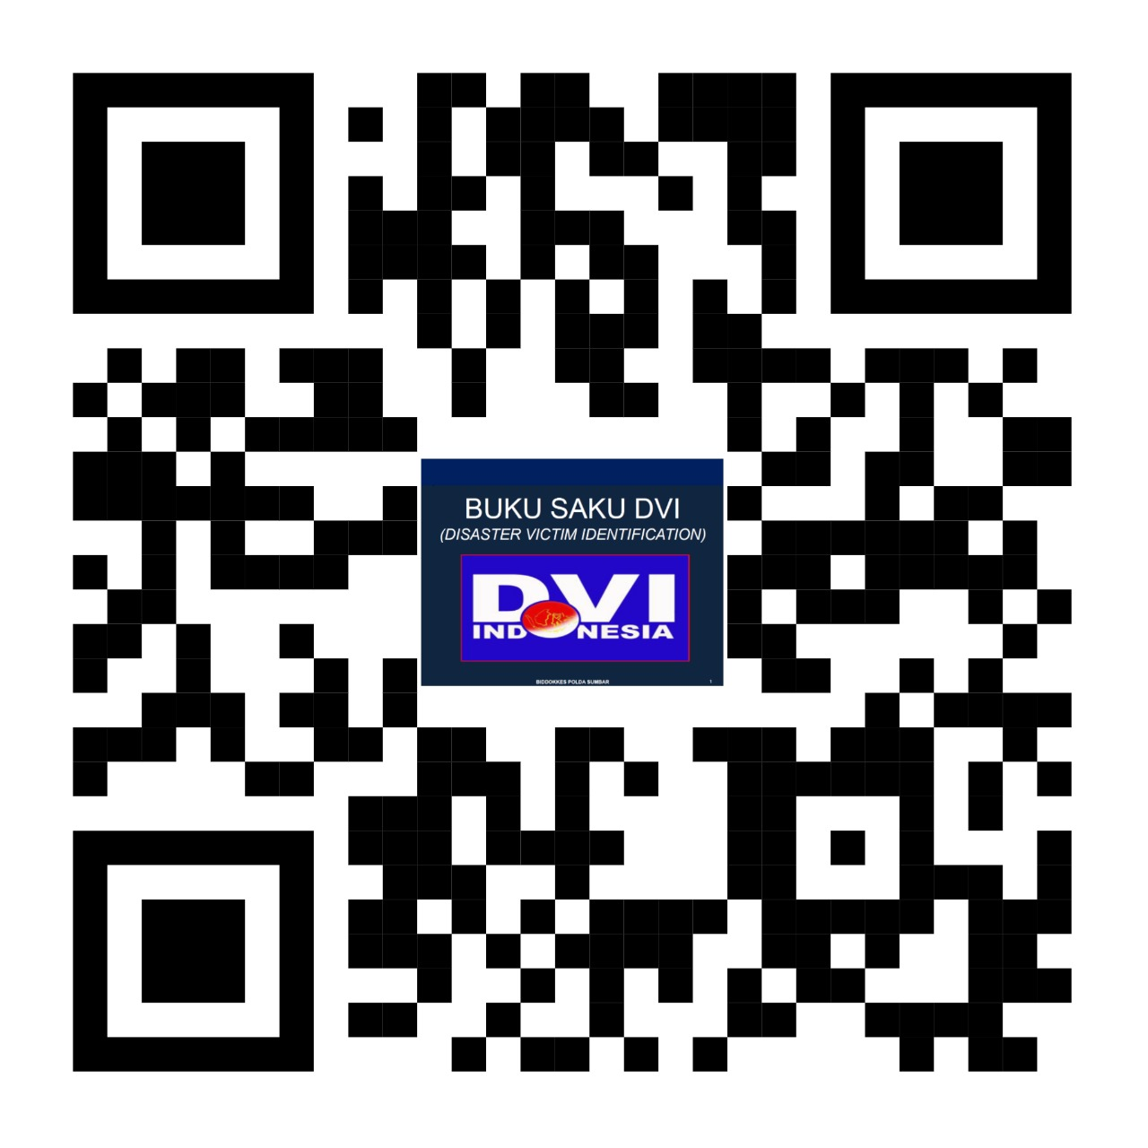
LINK BUKU SAKU DVI
https://drive.google.com/drive/folders/1x8fdoNJFgZ15OofO9Vk-DgNwWUwIKnLj

Slide 20
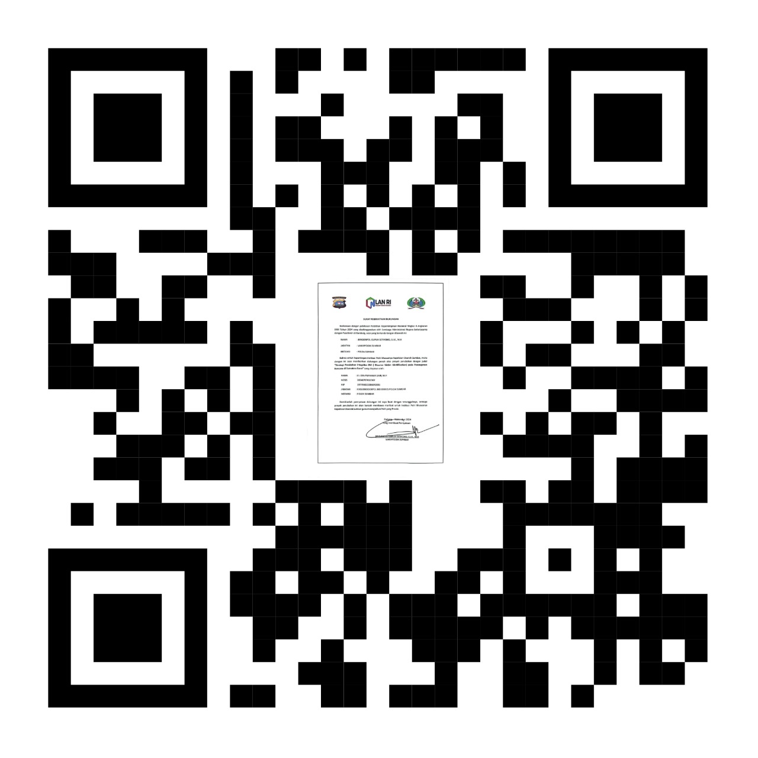
LINK DUKUNGAN

Slide 21
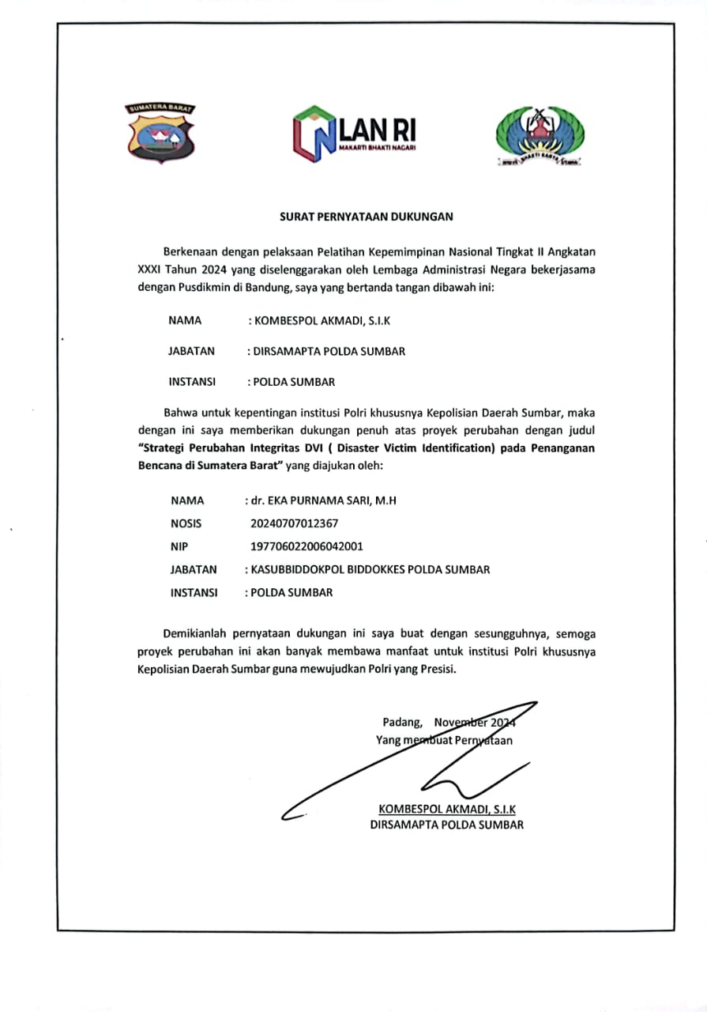
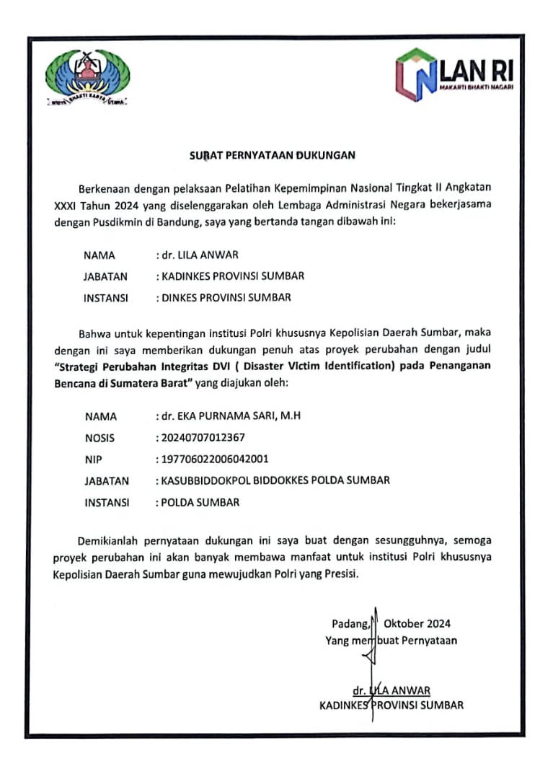
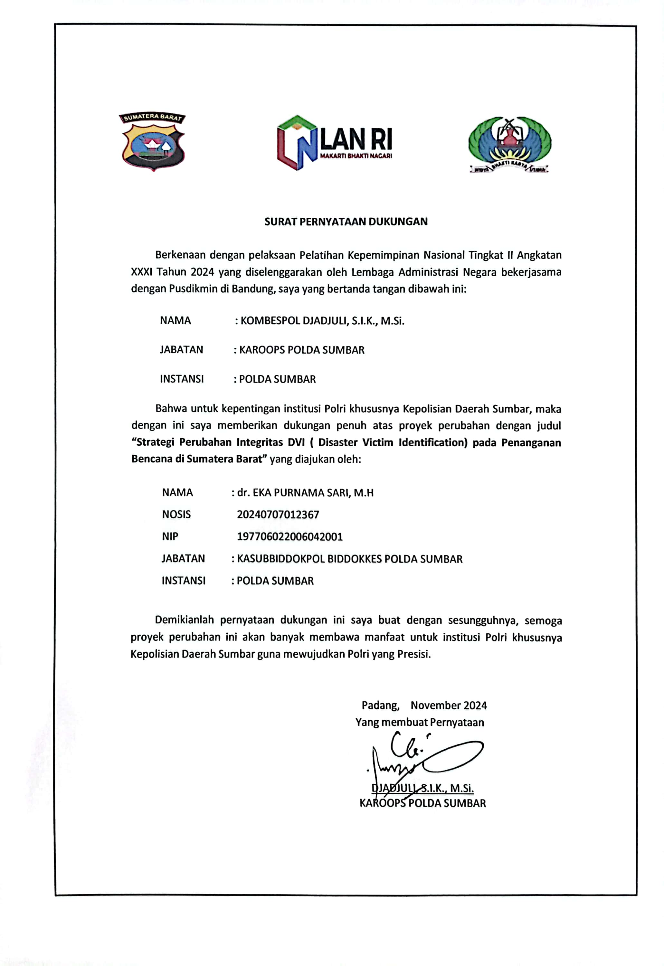
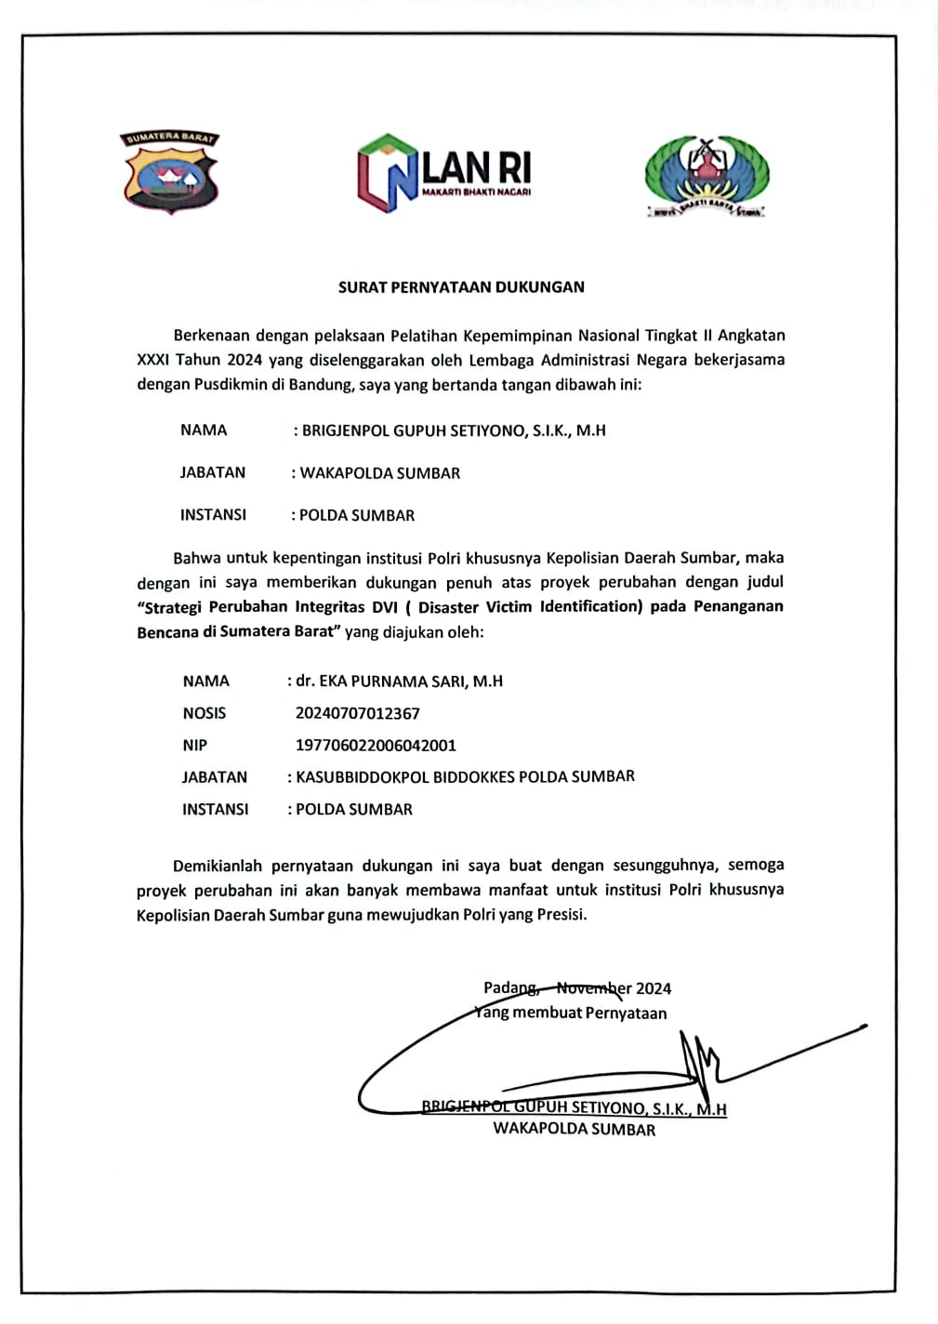
SURAT PERNYATAAN DUKUNGAN

Slide 22
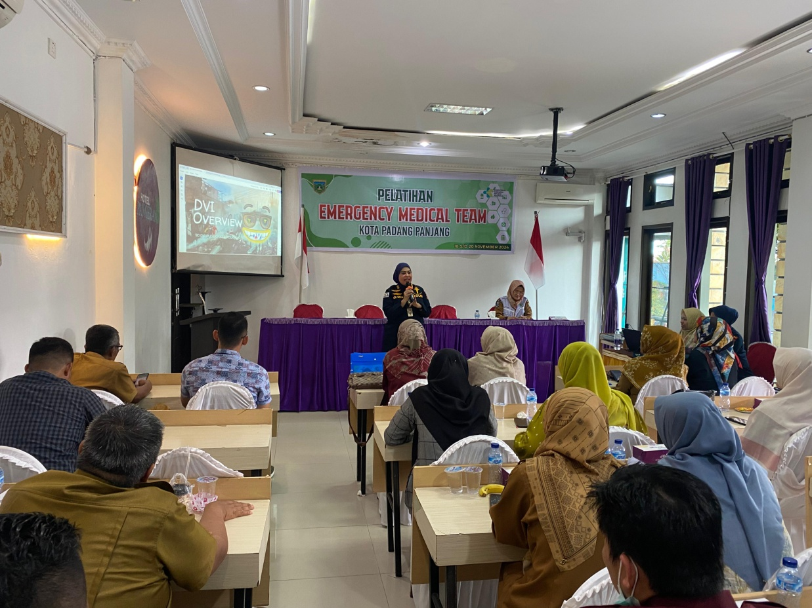

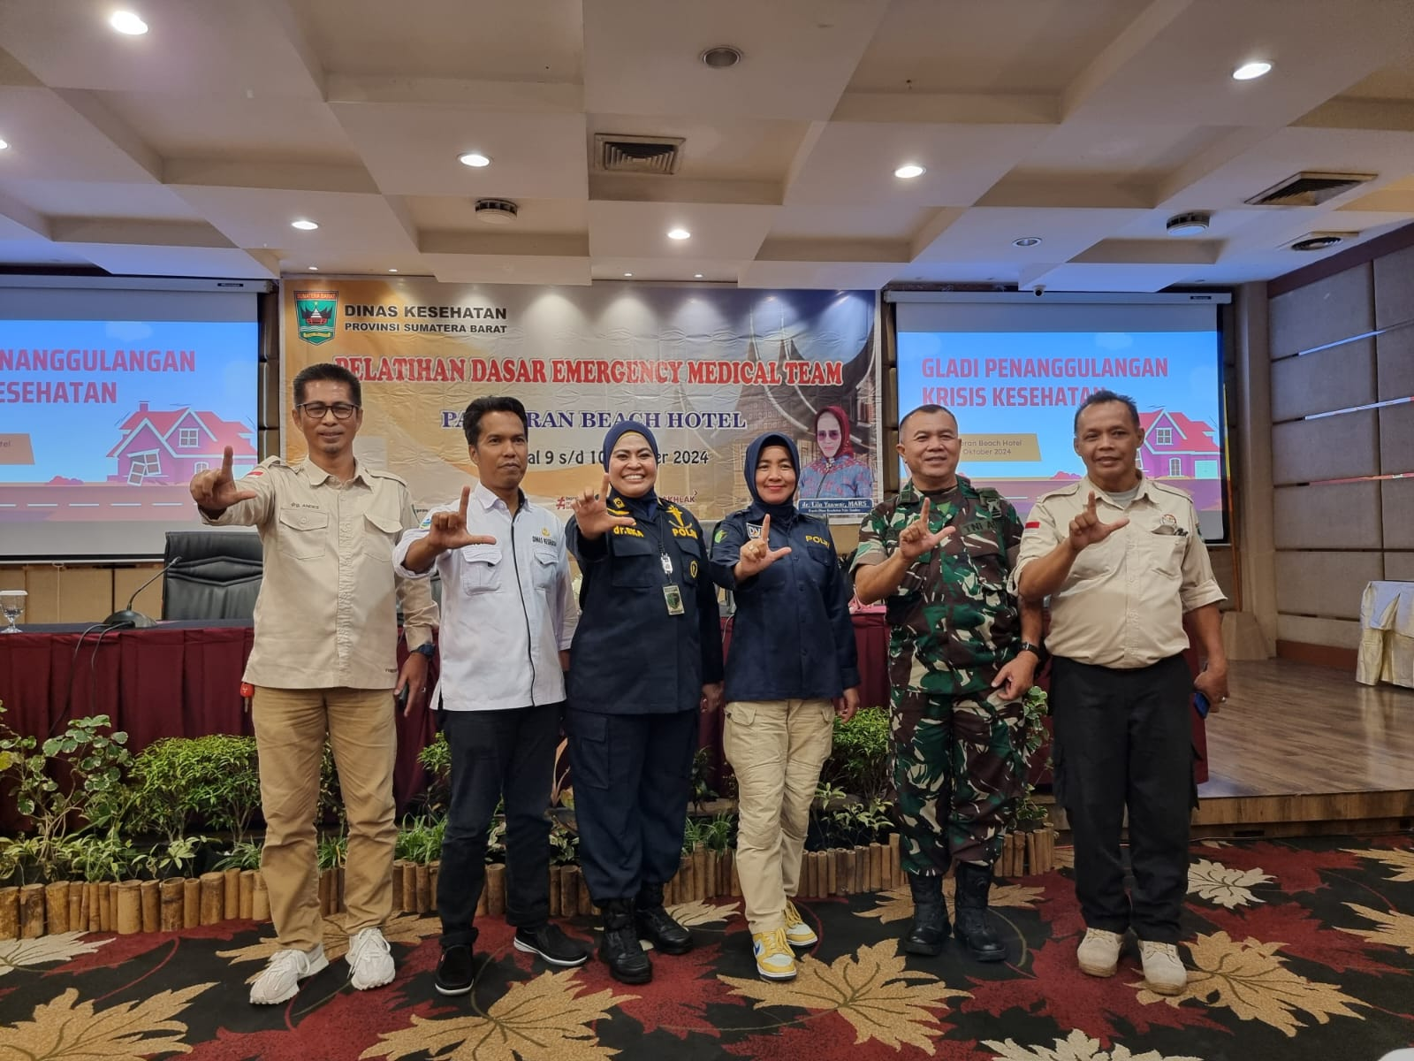
PENGEMBANGAN POTENSI DIRI
Cara Pengembangan Potensi Diri yaitu :
Diundang Sebagai Narasumber di Berbagai Acara dan Kegiatan;
Mengikuti Berbagai Seminar;
Menjalin Komunikasi dengan Stakeholder Internal dan Eksterna;
Serta Mentoring dan Motivasi TIM

Slide 23
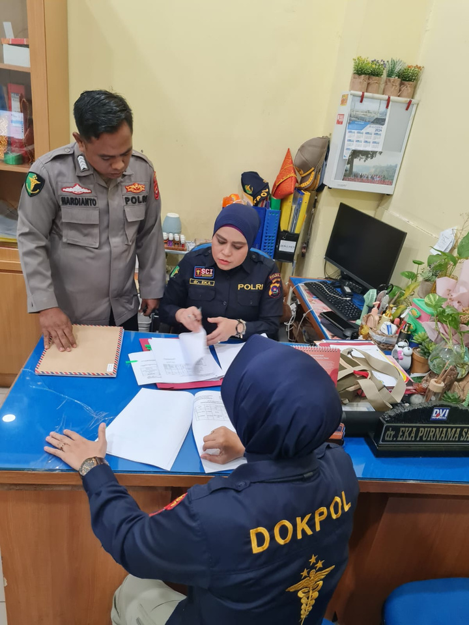
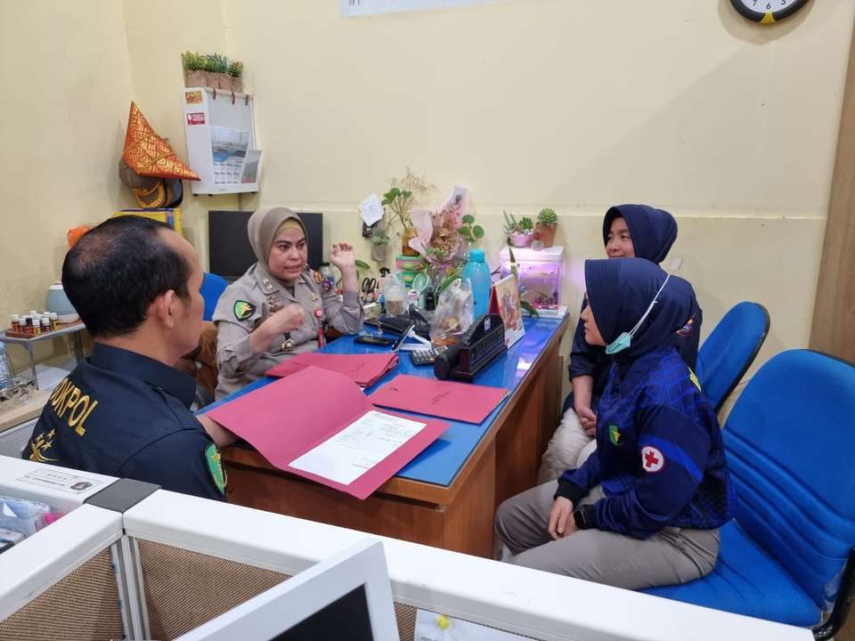

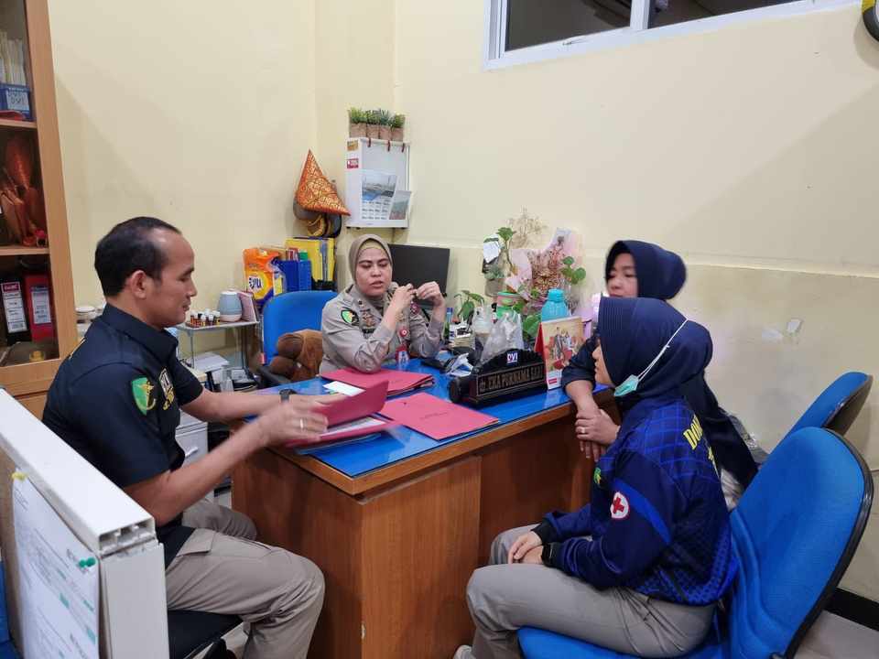
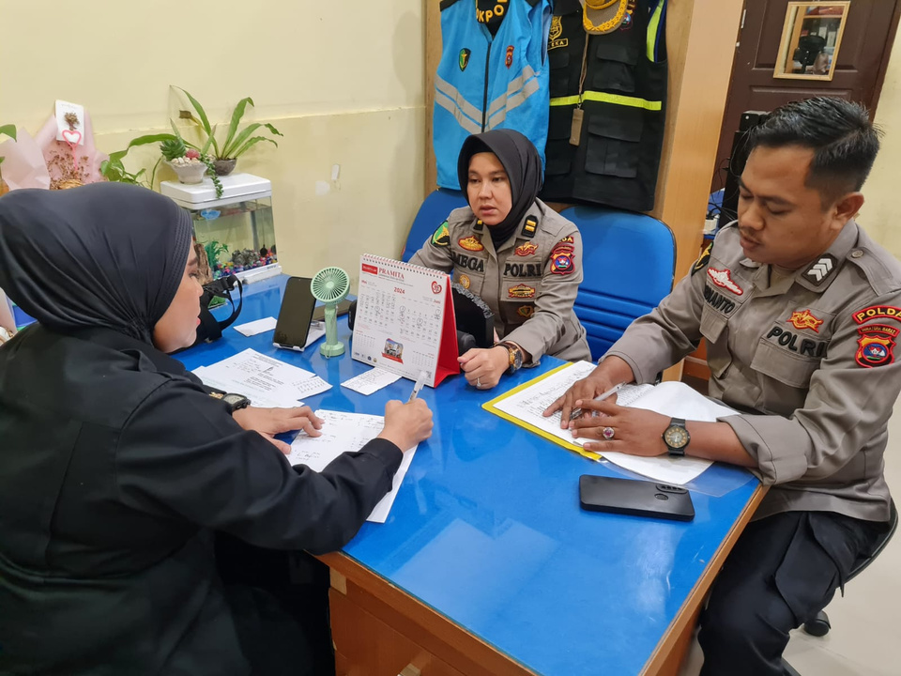
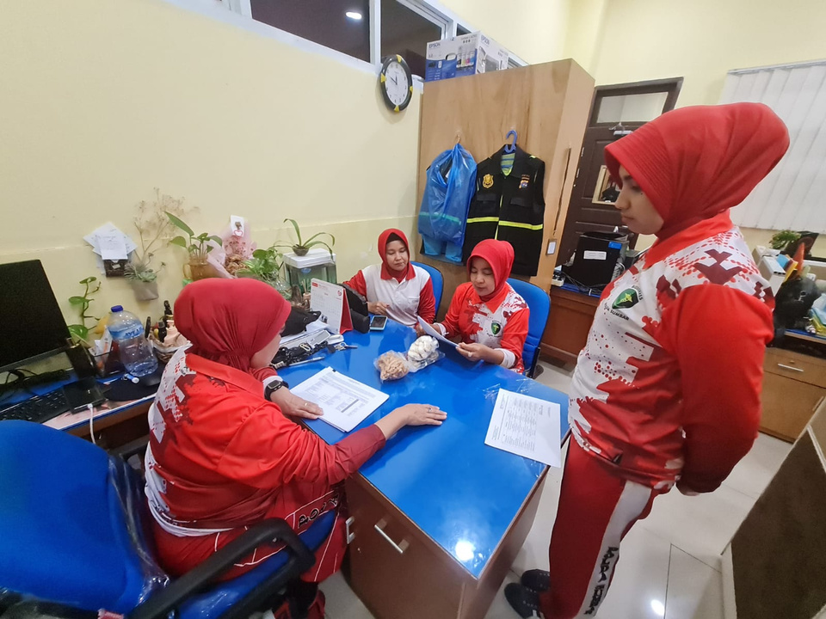
DISKUSI DENGAN TIM EFEKTIF

Slide 24
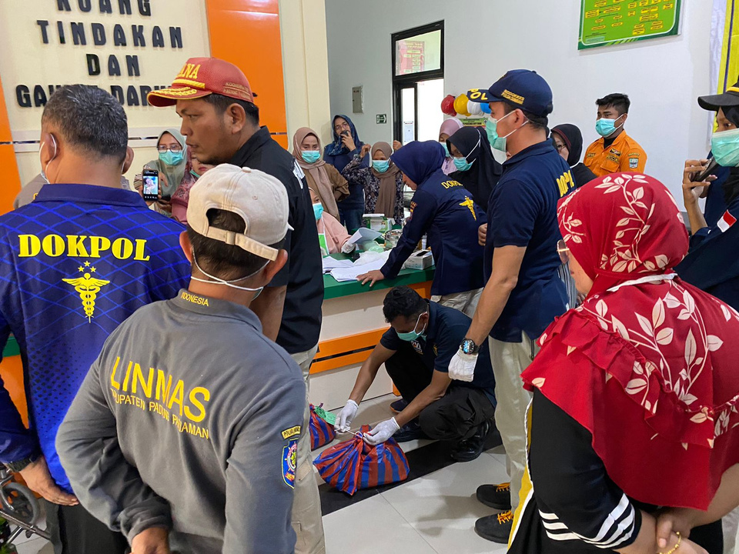
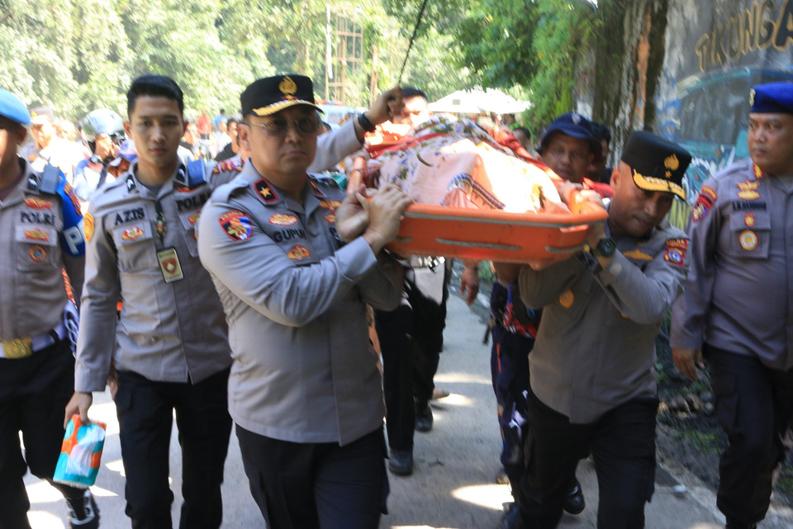
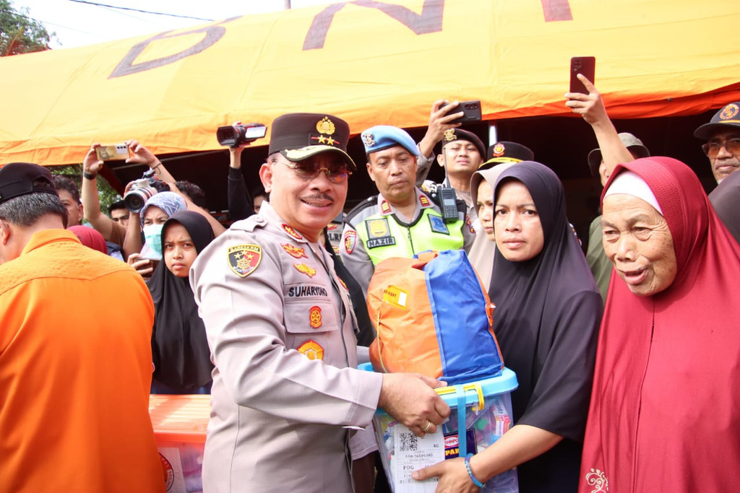
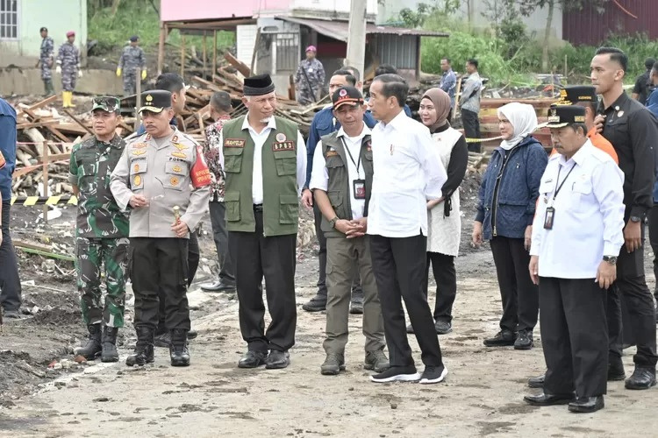
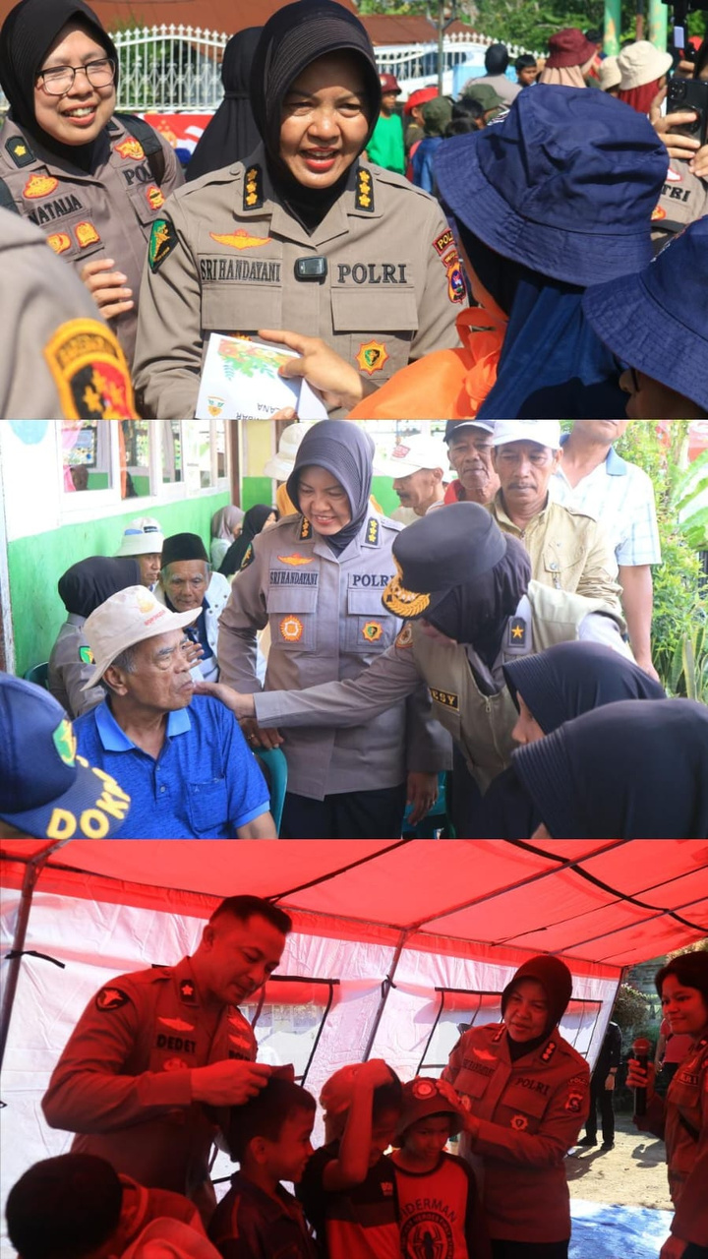
Dokumentasi Kegiatan DVI 2024

Slide 25


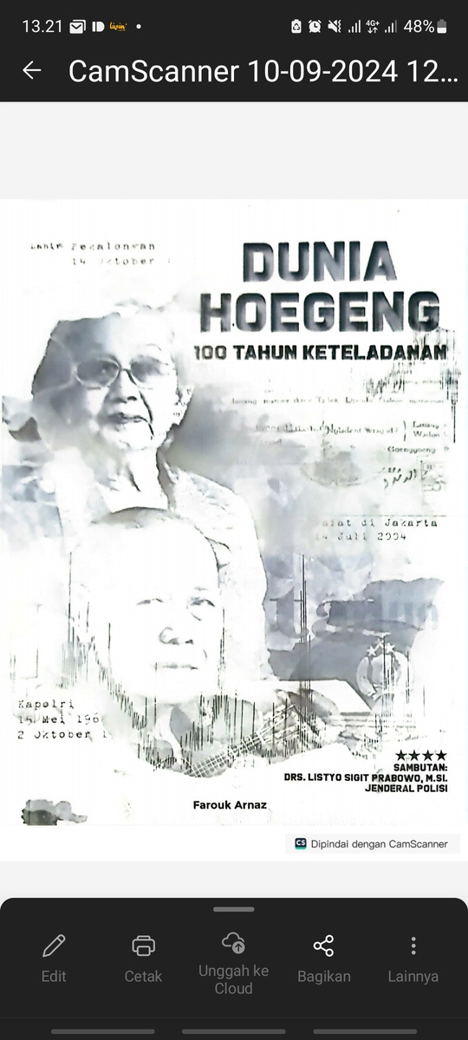

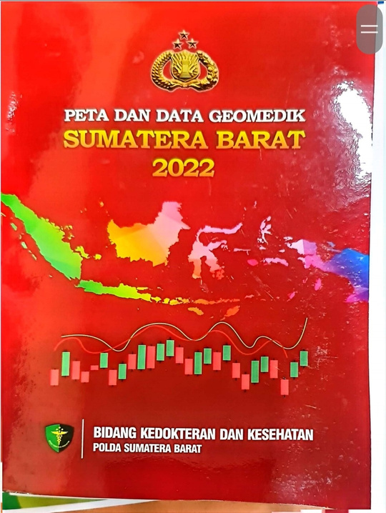

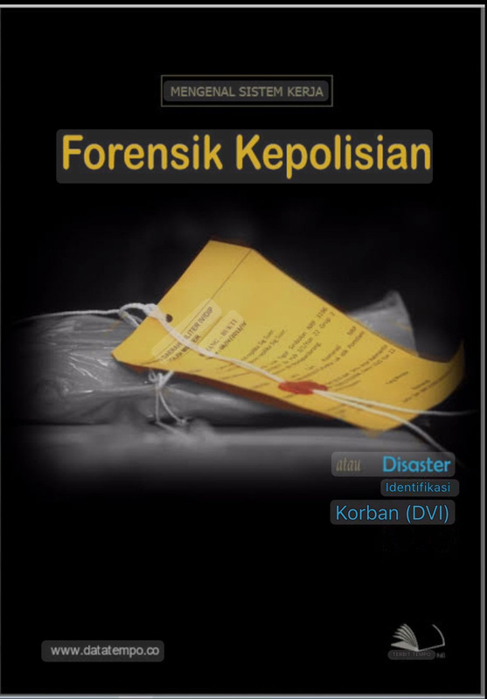
Referensi Buku

Slide 26
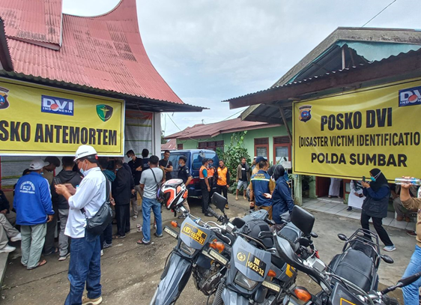



Thank You

